Slide 1

TD1: ANALYSES SUR LES VENTES SOURCE DE DONNEES: FICHIER SHEET1 POWER BI
REALISE PAR: TAWATIEU KINGNE KASSEH MEGHANE (m.tawatieukingnekas)
CLASSE: I1 FAST TRACK EISI

Slide 2
PRESENTATION GLOBALE DES DASHBOARDS
Analyses sur le nombre de ventes par pays, en fonction de l’année et des produits
Analyses sur le produit qui génère le plus de profit en fonction de l’année
Analyses sur le produit le plus vendu en 2013, en France
Analyses sur le pays qui génère le plus de profits/ ventes en fonction de l’année et des mois

Slide 3
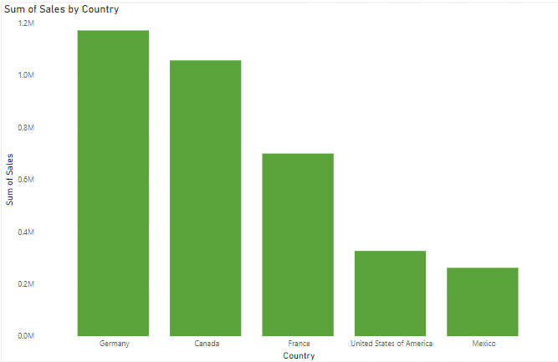

Analyses sur le nombre de ventes par pays, en fonction de l’année et des produits
Ce dashboard presente le taux de ventes de chaque pays.
Nous remarquons que la Germanie realise le plus de ventes tandis que Mexico realise le taux de vente le plus bas.
Ce tableau montre le taux de ventes de Mexico pour le produit nome Amarilla pendant les mois d’octobre, Septembre, Novembre, Decembre.
Nous remarquons qu’a Mexico, les ventes sont plus elevees pendant le mois d’Octobre et plus basses pendant le mois de Decembre.

Slide 4
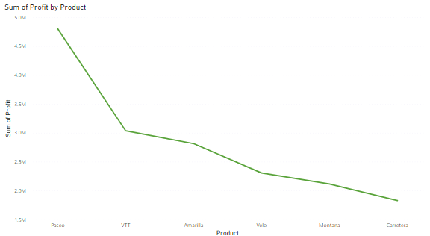
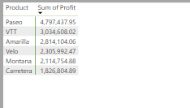
2. Analyses sur le produit qui génère le plus de profit en fonction de l’année
D’apres ce dashboard, nous realisons que le produit le plus vendu est celui nome Paseo et le moins vendu est le Carretera.
Ce tableau nous presente de facon detaille les profits engenders par chaque produit; et donc ces resultats conferment les observations faites sur notre dashboard: Paseo etant le produit le plus vendu, il genere le taux de profit le plus eleve tandis que Carretera genere le taux de profis le moins eleve.

Slide 5
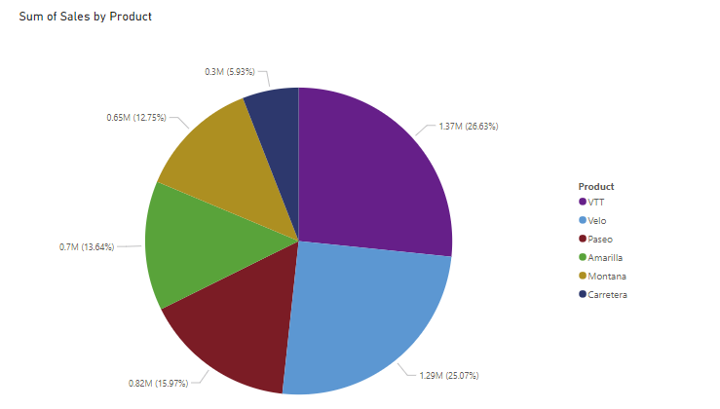
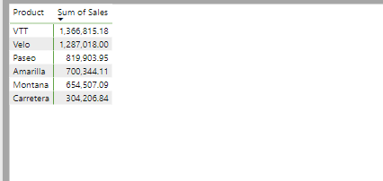
3. Analyses sur le produit le plus vendu en 2013, en France
Le tableau ci dessous confirme nos observations en nous montrant le taux de ventes realise sur chaque produits et donc on constate un taux de vente eleve pour le VTT; D’ou le VTT est le produit le plus vendu en France sur l’annee 2013.
Nous remarquons sur le diagramme que le produit le plus vendu en France en 2013 est le produit nomme VTT.

Slide 6
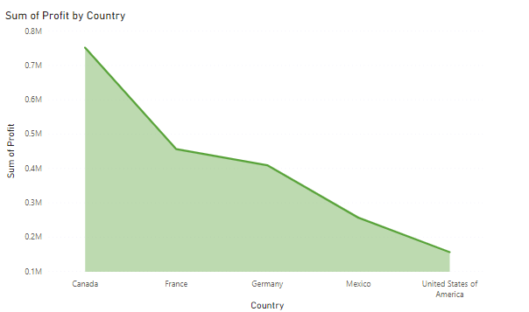
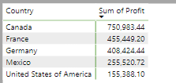
4. Analyses sur le pays qui génère le plus de profits/ ventes en fonction de l’année (2014) et des mois (Decembre)
Le tableau ci dessous confirme nos observations en nous montrant le taux de profita realise sur chaque pays et donc on constate un taux de profit eleve pour le Canada; D’ou le Canada est le pays qui realise le plus de profits en Decembre 2014 et les USA realisent le moins de profits
En filtrant sur le mois de Decembre, nous remarquons sur le diagramme que le pays qui realise le plus de profits est le Canada et les USA realisent le moins de profits.

